Slide 1
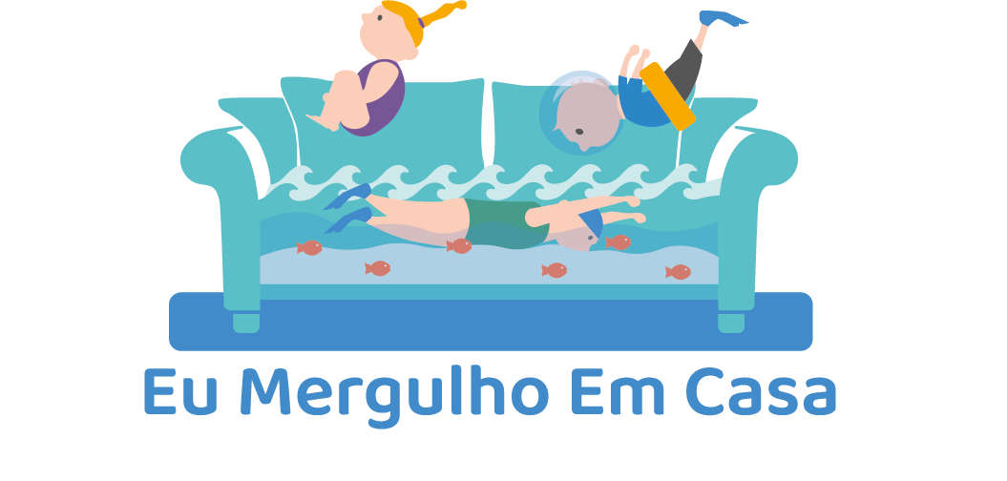



No Fato de um arqueólogo

Slide 2
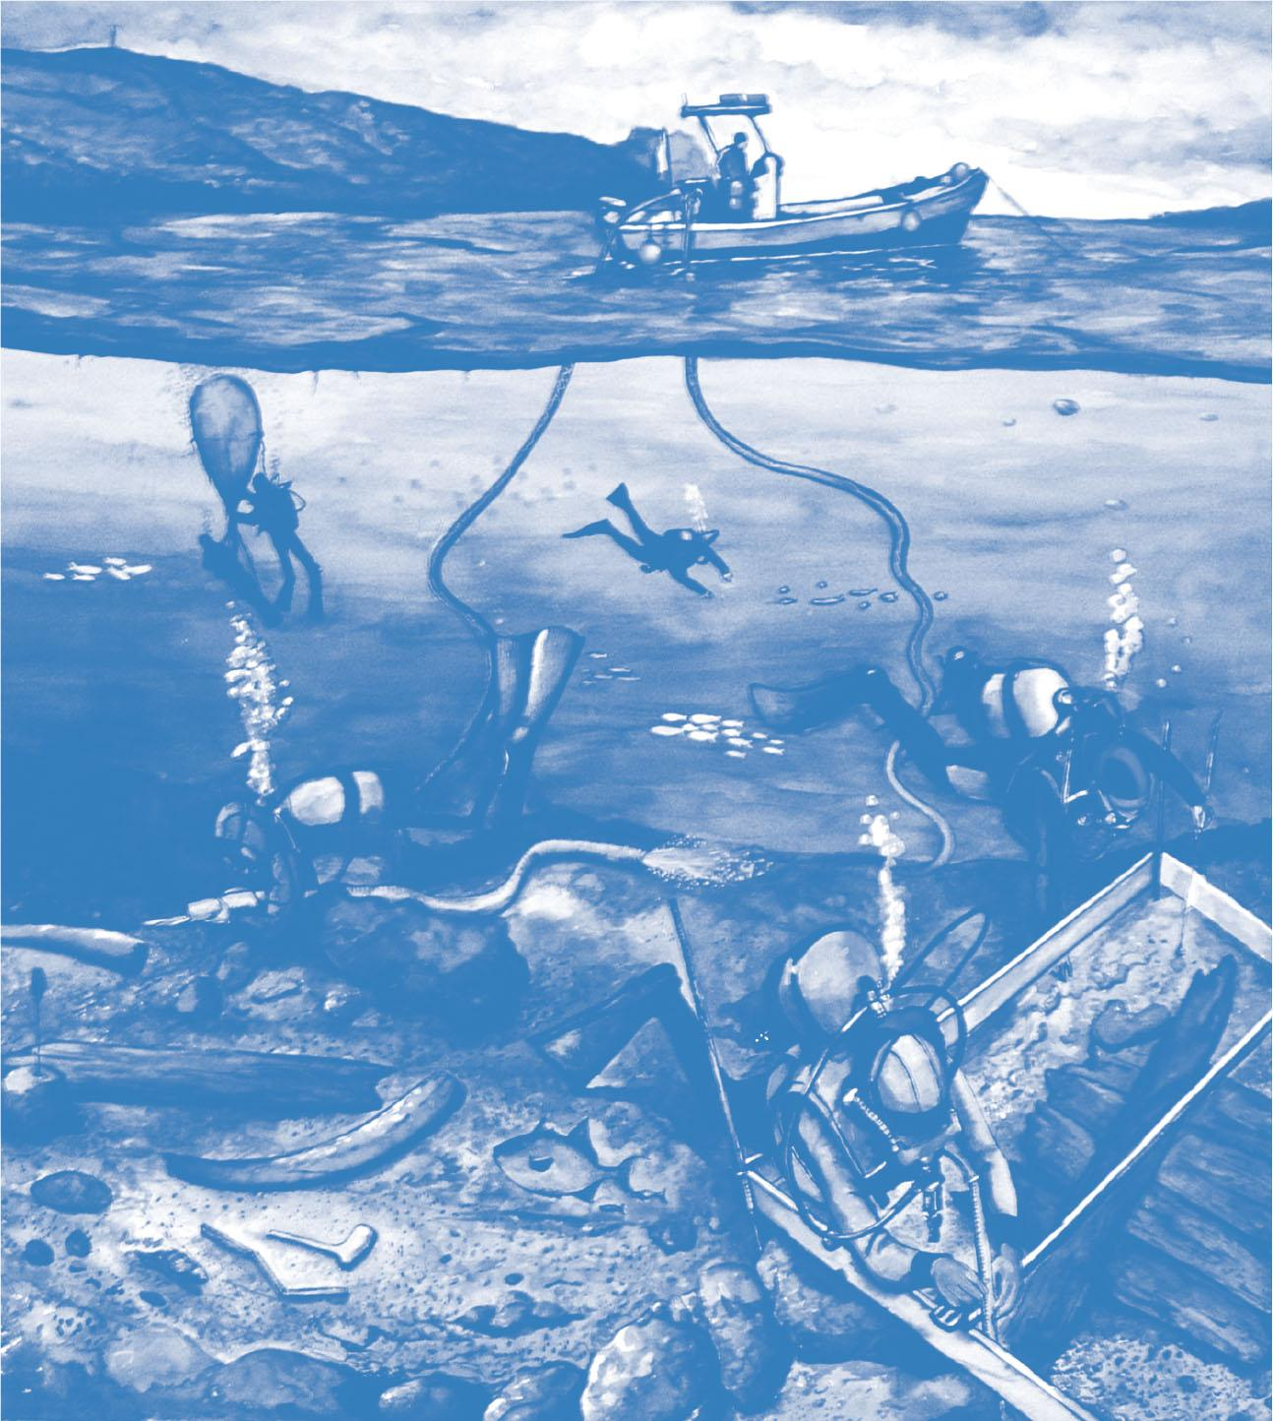


No Fato de um arqueólogo
atividade História Marítima:
Hoje, vamo-nos transformar num arqueólogo subaquático e descobrir o fundo do Mar!

Slide 3
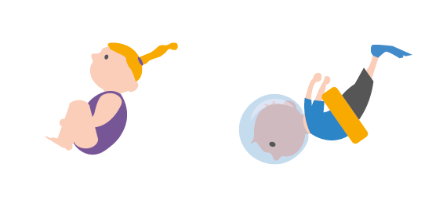

Atividade: No Fato de um Arqueólogo!
Sabias que
a Arqueologia é uma ciência social, que estuda os indivíduos e as sociedades humanas através de seus restos materiais que podem ser antropológicos (restos humanos), objetos imóveis (edifícios) ou móveis (objetos do quotidiano).
a Arqueologia marítima e subaquática estuda a relação das pessoas com o mar através dos vestígios submersos ou relacionados com este elemento?

Slide 4
Como não podemos mergulhar a sério no mar para estudar vestígios arqueológicos, propomos uma atividade onde nos vamos vestir de arqueólogos subaquáticos.
Atividade: No Fato de um Arqueólogo!
Vamos então começar?

Slide 5
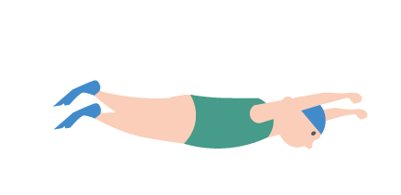


Atividade: No Fato de um Arqueólogo!
Nos Açores, a Primavera é a altura do ano em que existe maior quantidade de Plâncton - por isso a água nesta altura fica mais turva e com um tom mais esverdeado. Mas esta maior concentração de plâncton leva a que alguns dos grandes animais marinhos, que fazem as suas migrações de verão rumo a águas mais frias, façam uma paragem por cá para se alimentarem.
- 2 garrafas 1,5l,
- 1 touca de natação preta,
- 1 camisola preta,
- 1 calças pretas,
- 1 cartolina colorida,
- tinta amarela,
- elástico de costura fino,
- 1 cartão grosso tipo A4,
- Fita isoladora prateada.
Vais precisar de:

Slide 6
Atividade: No Fato de um Arqueólogo!
Nos Açores, a Primavera é a altura do ano em que existe maior quantidade de Plâncton - por isso a água nesta altura fica mais turva e com um tom mais esverdeado. Mas esta maior concentração de plâncton leva a que alguns dos grandes animais marinhos, que fazem as suas migrações de verão rumo a águas mais frias, façam uma paragem por cá para se alimentarem.
1)
Escolhe o teu parceiro de mergulho.
3)
Faz um furinho na parte de trás das barbatanas e coloca o elástico de um lado ao outro.
2)
Desenha a forma de uma barbatana na cartolina e recorta-a.
Agora outra vez, para o outro pé!
4)
Desenha uma máscara de mergulho na cartolina e recorta-a. Faz um furinho e passa o elástico como nas barbatanas.

Slide 7
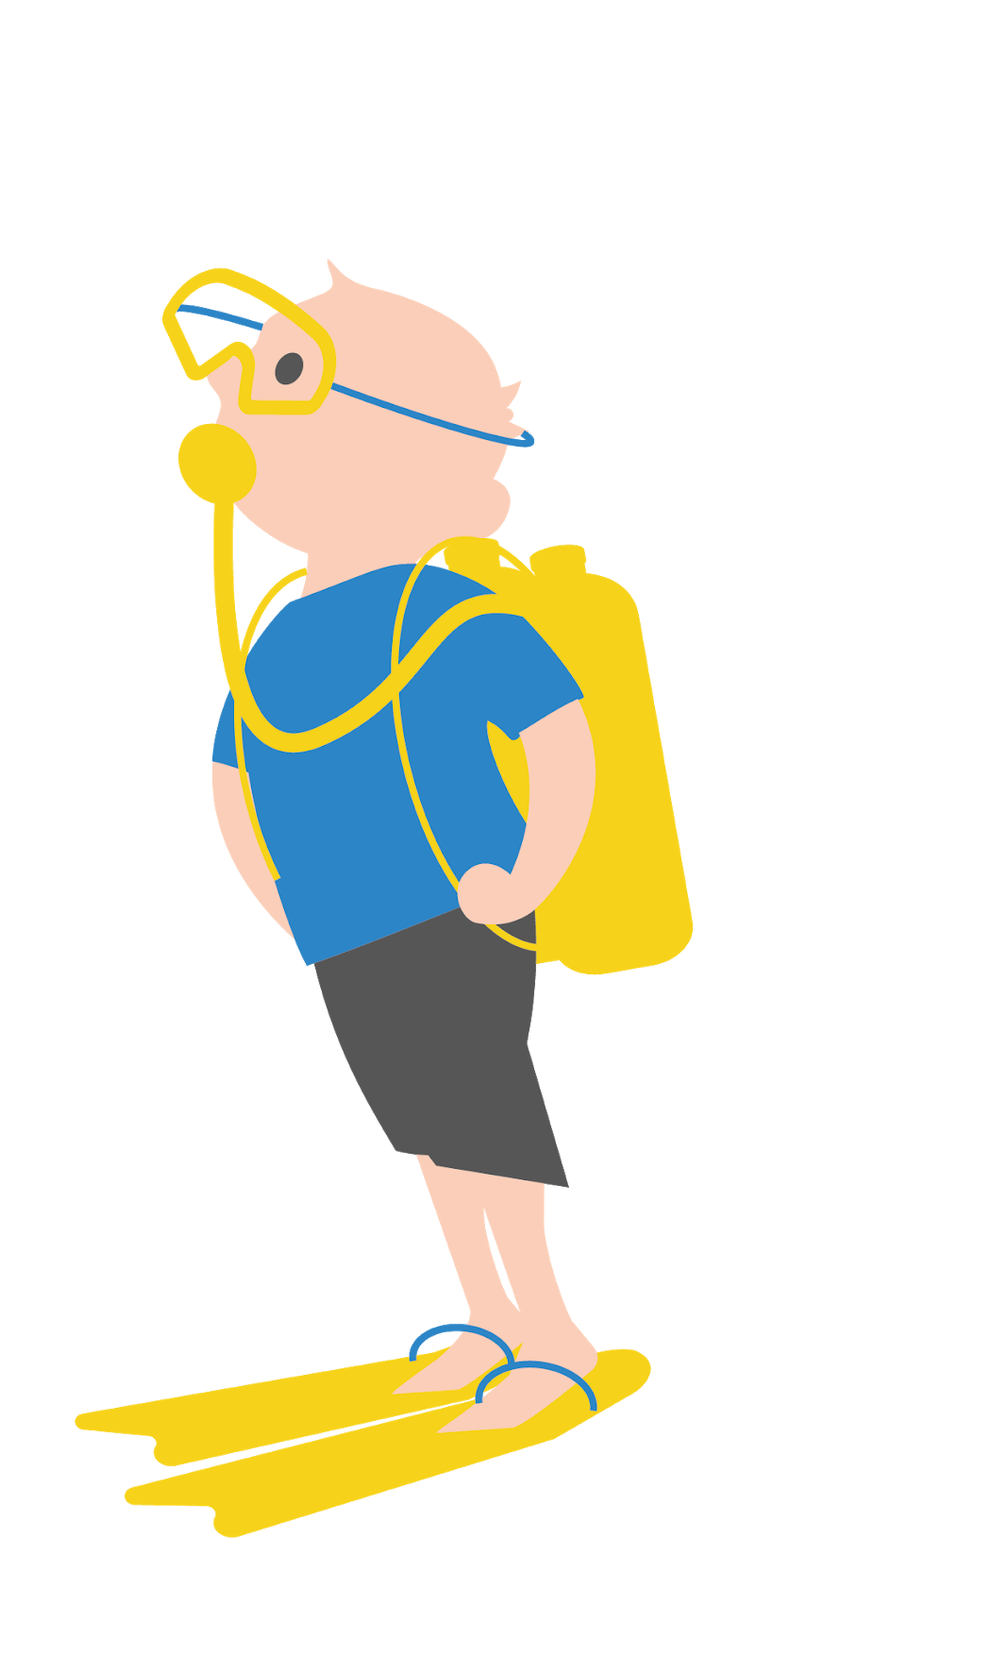
Atividade: No Fato de um Arqueólogo!
Nos Açores, a Primavera é a altura do ano em que existe maior quantidade de Plâncton - por isso a água nesta altura fica mais turva e com um tom mais esverdeado. Mas esta maior concentração de plâncton leva a que alguns dos grandes animais marinhos, que fazem as suas migrações de verão rumo a águas mais frias, façam uma paragem por cá para se alimentarem.
5)
Pinta as garrafas de amarelo e deixa secar. Depois coloca a fita isoladora a unir as duas.
7)
Faz dois recortes pequenos, ao alto, a meio do cartão, e passa a fita adesiva pelos buracos para colar às garrafas.
6)
Pega no cartão, faz 4 furinhos, um em cada extremidade, e passa o elástico ao alto.
8)
Agora é só te vestires e colocar as garrafas às costas!
Boas descobertas!

Slide 8
Esperamos que se tenham divertido e aprendido coisas novas! Novas atividades em breve! Estejam atentos!
Não se esqueçam de ir partilhando connosco o que vão fazendo, usando o hashtag #EuMergulhoEmCasa

